Slide 1
A házasság ajándék
„és lesznek ketten egy testté”

Slide 2
máté evangéliuma 19. rész 1-12. versek
¹Amikor befejezte Jézus ezeket a beszédeket, elhagyta Galileát, és elment Júdeának a Jordánon
túli vidékére. ²Nagy sokaság követte, és ott meggyógyította őket.
³Ekkor farizeusok mentek hozzá, hogy kísértsék őt, és megkérdezték tőle: Szabad-e az
embernek bármilyen okból elbocsátania a feleségét? ⁴Ő pedig így válaszolt: Nem olvastátok-e,
hogy a Teremtő kezdettől fogva férfivá és nővé teremtette őket? ⁵És ezt mondta Isten: „Ezért
hagyja el a férfi apját és anyját, ragaszkodik feleségéhez, és lesznek ketten egy testté.” ⁶Úgyhogy
már nem két test, hanem egy. Amit tehát Isten egybekötött, azt ember el ne válassza! ⁷Erre azt
mondták neki: Akkor miért rendelte el Mózes, hogy aki elbocsátja a feleségét, adjon neki
válólevelet? ⁸Jézus így válaszolt nekik: Mózes szívetek keménysége miatt engedte meg nektek,
hogy elbocsássátok feleségeteket, de ez kezdettől fogva nem így volt. ⁹Mondom nektek, hogy
aki elbocsátja feleségét – a paráznaság esetét kivéve –, és mást vesz feleségül, az házasságtörő.

Slide 3
máté evangéliuma 19. rész 1-12. versek
¹⁰Erre így szóltak hozzá tanítványai: Ha ilyen a férj helyzete a feleséggel, akkor nem érdemes
megházasodni. ¹¹Ő azonban így válaszolt nekik: Nem mindenki fogadja be ezt a beszédet, csak
azok, akiknek megadatott. ¹²Mert vannak házasságra alkalmatlanok, akik anyjuk méhétől így
születtek, és vannak házasságra alkalmatlanok, akiket az emberek tettek házasságra
alkalmatlanná, és vannak házasságra alkalmatlanok, akik önmagukat tették házasságra
alkalmatlanná a mennyek országáért. Aki el tudja fogadni, fogadja el!

Slide 4
A házasság ajándék bevezető gondolatok
ALKALMATLANOK A HÁZASSÁGRA
  anyjuk méhétől így születtek
  az emberek tettek házasságra alkalmatlanná
  önmagukat tették házasságra alkalmatlanná a mennyek országáért
„Ha ilyen a férj helyzete a feleséggel, akkor nem érdemes megházasodni.” (sok hűhó semmiért)
  a házasság kihívás, egy életen át tartó tanulási folyamat
  ezzel együtt a házasság Isten ajándéka az ember számára

Slide 5
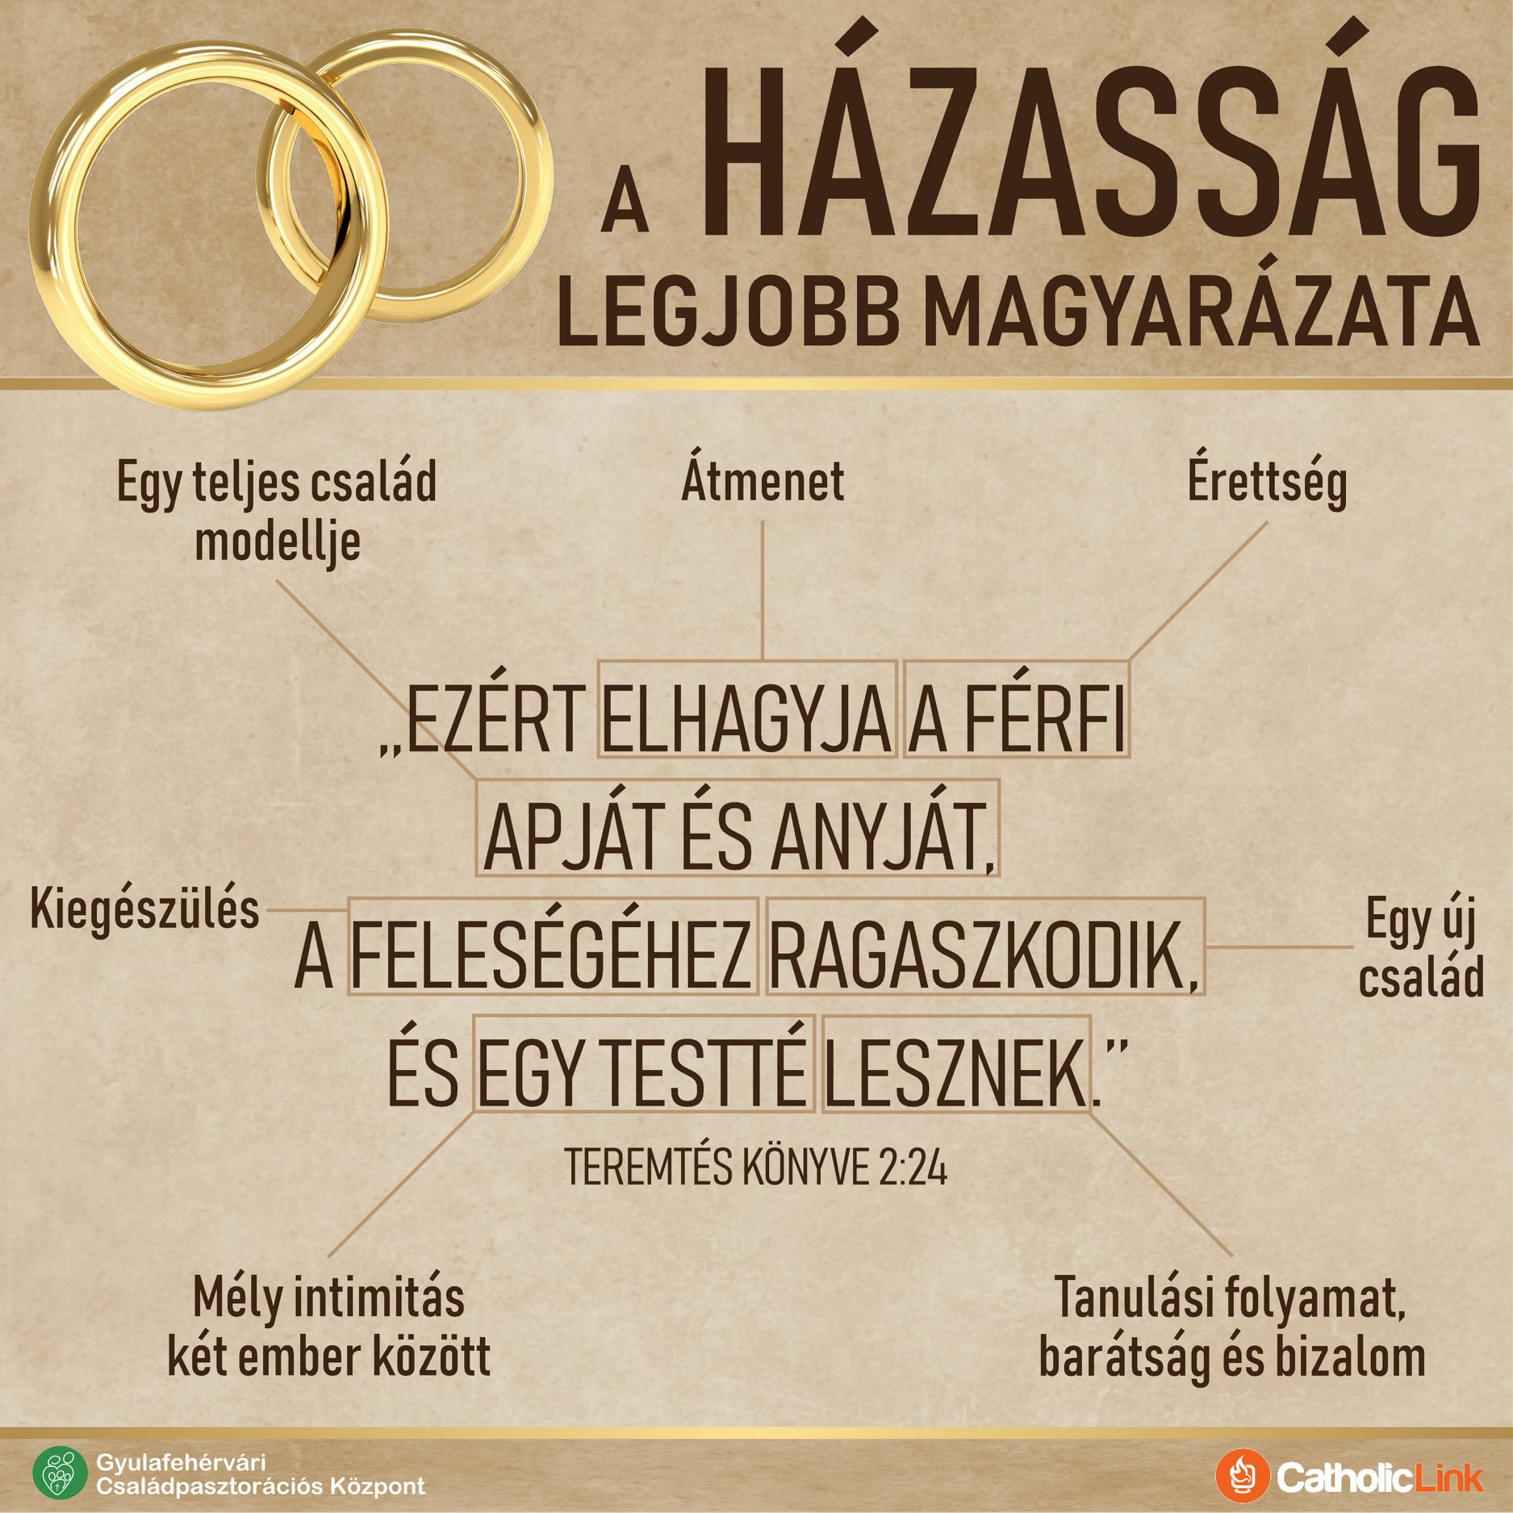

Slide 6
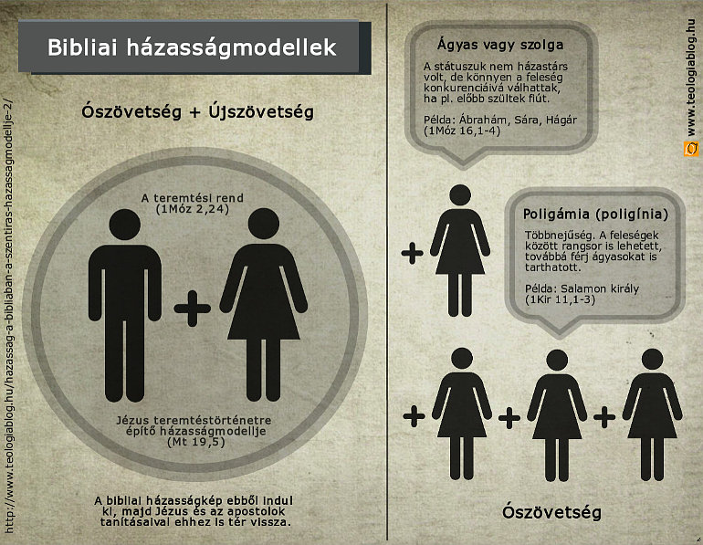

Slide 7
Isten kötötte egybe
A válás ma már sajnos elfogadott rendezése a házastársi kapcsolatoknak
1980-as évek: 1000 házasságkötésre 346 válás jut.
2000-es évek: 1000 házasságkötésre 562 válás jut.
A válóperek 71%-át a feleségek kezdeményezik.
A két legfőbb válóok a megcsalás, félrelépés, hűtlenség, illetve az alkoholizmusból eredő problémák.
Isten a házasságot elválaszthatatlannak szánta
A házasság alapja az Isten szeretete
Isten igéje tanít meg bennünket arra, hogyan kell házasságban élni
A házasság Isten alkotása, melyhez készített nekünk használati útmutatót is.
A férfit és a nőt Isten kötötte egybe!
„És ezt mondta Isten: „Ezért hagyja el a férfi apját és anyját, ragaszkodik feleségéhez, és lesznek ketten egy testté.” Úgyhogy már nem két test, hanem egy. Amit tehát Isten egybekötött, azt ember el ne válassza!”
Mt 19,5-6

Slide 8
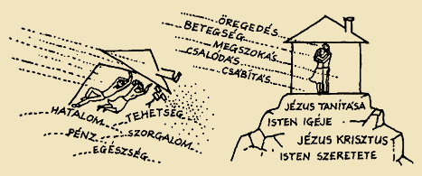

Slide 9
A válás oka a kemény szív
A házasságot folyamatosan érik külső és belső támadások
konfliktusok, éretlenség, megfelelő ismeretek és készségek hiánya, alkalmatlanság, életközepi válság, elhidegülés, csábítás, betegség, stressz, „anyós”, stb.
ezernyi okot találhatunk a válásra. Erre is igaz: aki keres, az talál!
a problémát ne a társunkban keressük elsősorban, hanem önmagunkban.
„A házasság mindössze két tökéletlen ember folyamatos építkezése szövetségben egy tökéletes Istennel.”
„Jézus így válaszolt nekik: Mózes szívetek keménysége miatt engedte meg nektek, hogy elbocsássátok feleségeteket, de ez kezdettől fogva nem így volt.”
Mt 19,8

Slide 10
Válás mint házasságtörés
A házasság fontos építőköve a kölcsönös megbocsátás! További fontos építőelemek:
  konfliktuskezelés
  kommunikáció
  önismeret
  megfelelő készségek
  érettség
  istenfélelem
Önzésünk, büszkeségünk, vágyaink, énközpontúságunk (ego)
  nem ritkán képtelenné tesznek a bocsánatkérésre és a megbocsátásra.
  Szívünk keménysége miatt döntünk a válás mellett.
  Amit Isten egybekötött, azt az ember széttöri: HÁZASSÁGTÖRÉS. (bűn)
„Mondom nektek, hogy aki elbocsátja feleségét – a paráznaság esetét kivéve –, és mást vesz feleségül, az házasságtörő.”
Mt 19,9

Slide 11
A házasság ajándék záró gondolatok
Isten megajándékoz minket egy társsal!
„Azután ezt mondta az ÚRisten: Nem jó az embernek egyedül lenni, alkotok hozzáillő segítőtársat. … Az emberből kivett oldalbordát az ÚRisten asszonnyá formálta, és odavezette az emberhez. Akkor ezt mondta az ember: Ez most már csontomból való csont, testemből való test. Asszonyember legyen a neve: mert férfiemberből vétetett.” (1Móz 2,18.22-23)
Megajándékozom házastársamat önmagammal!
(Én a tiéd…)
AJÁNDÉK LESZ A KÖZÖS ÉLET
(és annak minden velejárója)

